Slide 1

6.3.1 子群的定义
6.3.2 子群的判别条件
6.3.3 循环群
6.3.4 陪集

Slide 2
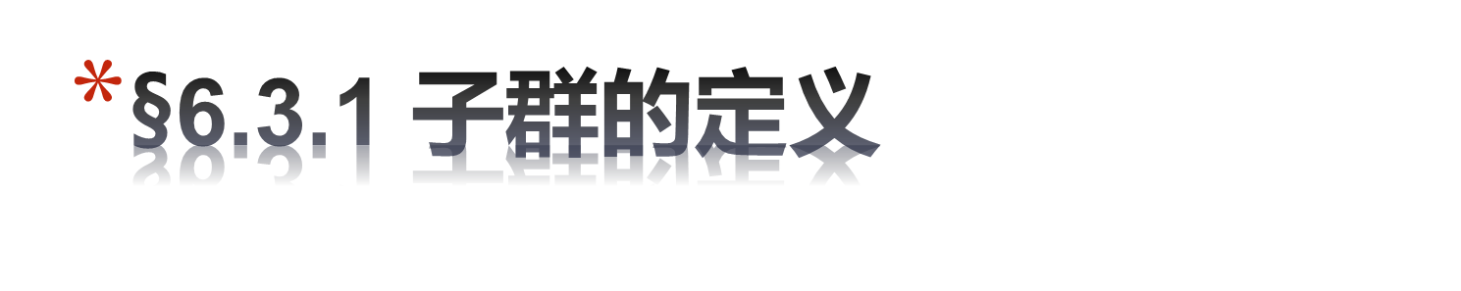
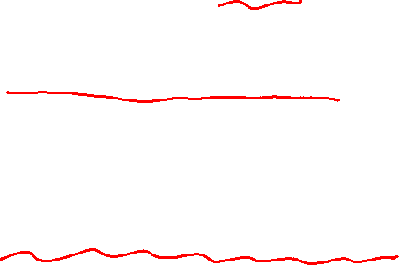
定义6.3.1 设(G，·)是一个群，H⊆G，如果(H，·)仍是一个群，则(H，·)叫做(G，·)的子群。如果G的一个子群H不等于G，即H⊂G，则(H，·)叫做(G，·)的真子群。
注：G的子群H的运算必须与G的运算一样。比如， (C*，·)不是(C，+)的子群。

Slide 3
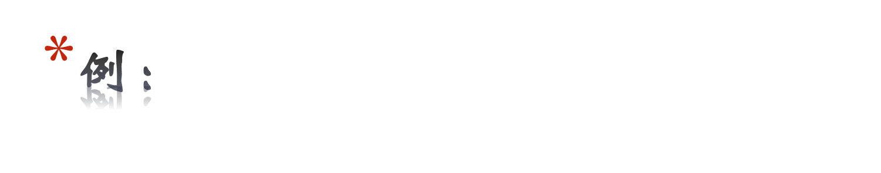
(mZ，+)是整数加法群(Z，+)的一个子群，其中m为整数。
(C，+)以(R，+)、(Q，+)、(Z，+)为其真子群。
(C*，·)以(R*，·)、(Q*，·)为其真子群。
行列式等于1的所有n阶矩阵作成实数域上所有n阶非奇异矩阵的乘法群的一个真子群。
n次交代群是n次对称群的一个真子群。
Notes:
n个元素的所有偶置换作成n次交代群。

Slide 4
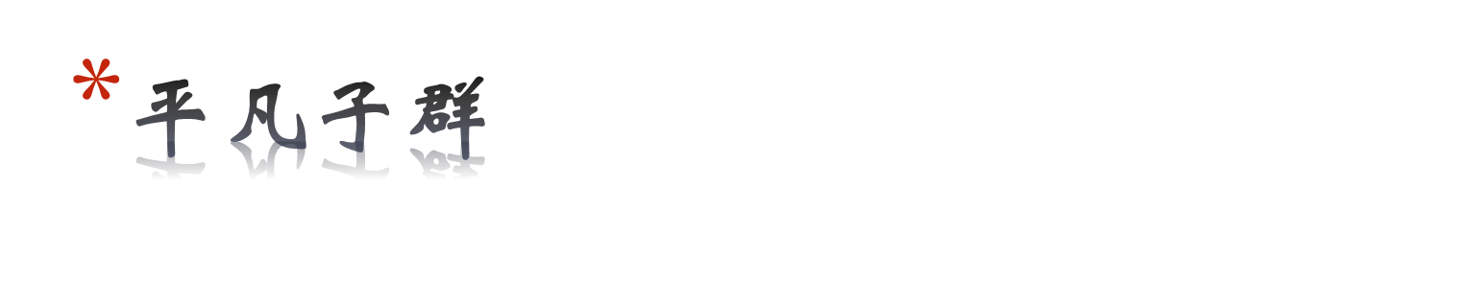
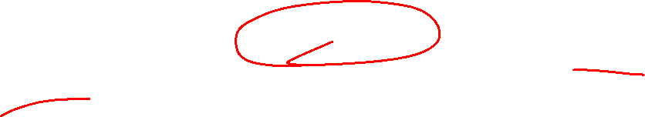
任一群G都有两个明显的子群，称为G的平凡子群；
由其单位元素组成的子群{1}，称为G的单位子群；
G本身。
其余的子群(如果有的话)称为非平凡子群。

Slide 5
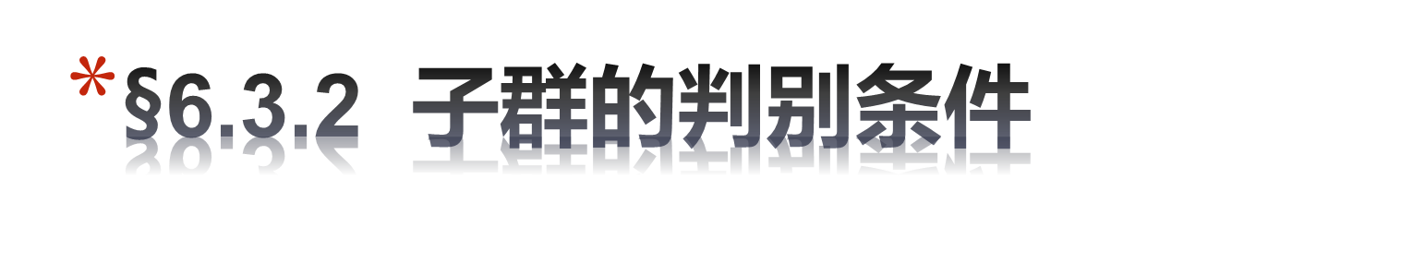
判别条件一
定理6.3.1 群G的一个子集H是G的一个子群的充分必要条件是：
1) 若a∈H，b∈H，则ab∈H；
2) 若a∈H，则a⁻¹∈H；
3) H非空。

Slide 6

证明：必要性
若H是G的子群，则(1)、(3)显然。
现要证(2)。
(错误证法：由H是G的子群知，H是群，故对∀a∈H，有b∈H，使得ab=1，所以b是a的逆，由a的逆的唯一性，
知a⁻¹=b，而b∈H ，故 a⁻¹∈H。)
Notes:
错误在于：1. 单位元1不见得G中的与H中的一样；
2. 这里a⁻¹指的是在G中，不是H中，a的逆在G中是a⁻¹ ，在H中可能是别的；即a的逆的唯一性指的是在一个群中，现在是G/H两个群。

Slide 7

先证H中的单位元就是G中的单位元。
设1_{G}是G中的单位元，
1_{H}是H中的单位元。
任取a∈H，则在H中有：1_{H}a=a，故在G中也成立。以a⁻¹右乘得：
(1_{H} a)a⁻¹=aa⁻¹，即，
1_{H} (aa⁻¹)=1_{G} ，1_{H}1_{G}=1_{G}，
故，1_{H}=1_{G。}

Slide 8

由群的定义，对于H中的a，应有b∈H，使，ab=1_{H}，而1_{H}=1_{G} ，因此，
ab=1_{G}，
此式在G中亦成立，以a⁻¹左乘得
b=a⁻¹1_{G}=a⁻¹
因而a⁻¹∈H，即(2)成立。
必要性证毕。

Slide 9

充分性：设(1),(2),(3)成立。
由(3)，H非空。
由(1)，H内运算封闭.
在G中成立的结合律在子集H中自然成立。
往证H中有单位元1_{G}。任取a∈H，由(2)，
a⁻¹∈H，由(1)，aa⁻¹∈H，即1_{G}∈H；1_{G}在G中适合1_{G}a=a，故在H中亦有此性质，1_{G}也是H的单位元。
往证H中任意元素a有逆。因由(2)，a⁻¹∈H，但是G中，a⁻¹a=1_{G}，此式在H中亦应成立，故a⁻¹是a在H中之逆。
综上，H在G的运算下是一个群，故是G的子群。
Notes:
证充分性时，已知G是群。

Slide 10

子群H与大群G的关系：
H的单位元就是G的单位元，
H中任一元素a在H中的逆元也就是a在G中的逆元。

Slide 11
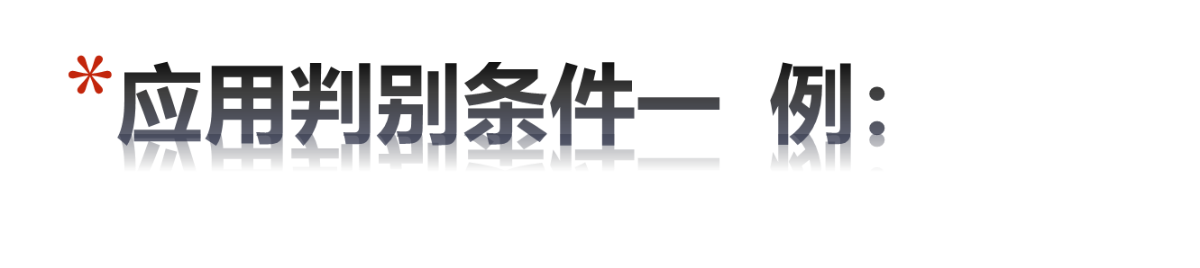
设(H₁，·)，(H₂，·)是群(G，·)的两个互不包含的子群，证明：H₁∪H₂≠G。
证明：因H₁∪H₂ ⊆G，故只需证 G中存在一个元素，它既不属于H₁，也不属于H₂。
由H₁，H₂互不包含知，存在x，y，使得x∈H₁，且x∉H₂，y∈H₂，且y∉H₁。
往证：x·y∉H₁，且x·y∉H₂。

Slide 12
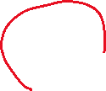
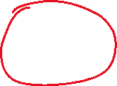



用反证法。
若x·y∈H₁，则由x∈H₁ 及由H₁是G的子群知，x⁻¹∈H₁，
故，x⁻¹·(x·y)∈H₁，即，y∈H₁，与y∉H₁矛盾。
若x·y∈H₂，则由y∈H₂ 及由H₂是G的子群知，y⁻¹∈H₂，
故，(x·y)·y⁻¹∈H₂，即，x∈H₂，与x∉H₂矛盾。
因此，x·y∉H₁∪H₂，而x·y∈G，所以H₁∪H₂≠G。

Slide 13

定理6.3.2 判别条件一中的两个条件(1)，(2)可以换成下面一个条件
(*) 若a∈H，b∈H，则ab⁻¹∈H。
证明：设(1),(2)成立，往证(*)成立。设a∈H，b∈H，由(2)，b⁻¹∈H，故由(1)，ab⁻¹∈H，因而(*)成立。

Slide 14
设(*)成立，往证(1),(2)成立。
设a∈H，由(*)可推得，a∈H，a∈H，故aa⁻¹∈H，即1∈H。
若a∈H，又由(*)可推得，1∈H，a∈H，则1a⁻¹∈H，即a⁻¹∈H，因而(2)成立。
设a∈H, b∈H，因为(2)已证，故b⁻¹∈H。
再由(*)推知，a∈H，b⁻¹∈H，则
a(b⁻¹)⁻¹∈H，即ab∈H，故(1)成立。
Notes:
这里是要把判定条件一换成二，不能用一已经得出的结论：1在G、H中是同一个，逆也是同一个。所以开始开始先证1∈H。

Slide 15

给定整数m，证明(mZ，+)是一个群。
证明：注意到(Z，+)是一个群， mZ是Z的非空子集，因此，只需证(mZ，+)是(Z，+)的子群。
对任意x,y∈mZ，存在k,l∈Z，使得x=km，y=lm，于是：
x-y=km-lm=(k-l)m∈mZ 。
因此， (mZ，+)是(Z，+)的子群，当然本身是一个群。
Notes:
这里＋是数的加法。

Slide 16

定理6.3.3 设H是群G的一个有限非空子集，则H是G的子群的充分必要条件是H对G的运算是封闭的，即若a∈H，b∈H，则ab∈H 。
提示：充分性证明可用教材187页习题2得出的结论：若集合非空、有限、运算封闭、且适合结合律、消去律，则为群。还可以利用判别条件一证。

Slide 17
证明：
必要性显然。
充分性。由判别条件一知，只需证明：
若a∈H，则a⁻¹∈H即可。
任取a∈H，则由运算封闭性，a,a²,a³,...∈H。
因为H有限，所以∃i, j，有 a^{i}=a^{j}，j>i，故
a^{j-i}=1，aa^{j-i-1}=1
a)若j-i>1，则a⁻¹=a^{j-i-1}∈H。
b)若j-i=1，则a=1，故a⁻¹=a∈H。
因此，H是G的子群。
Notes:
aa^{j-i-1}=aa^{j-i}a⁻¹=1。此证明没时间可以不讲。

Slide 18
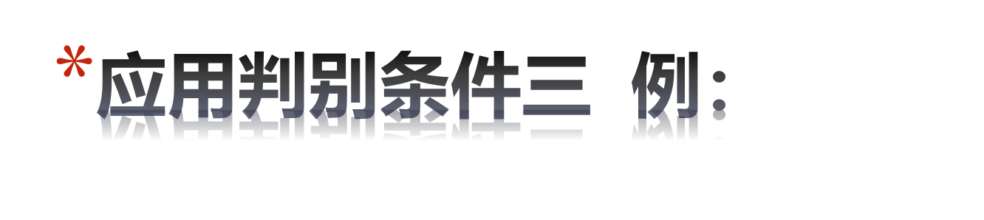
设G是n次对称群，判断其非空子集是否是群只需验证运算是否封闭。
试判断下面子集在置换的乘法下是否是群：
1)所有偶置换的集合
2)所有奇置换的集合
3){I, (1 2)}
4){I, (12), (13)}
Notes:
1)是；2)不是；因为奇置换×奇置换＝偶置换；3)是；4)不是；因为(12)(13)=(132)，不在集合中；

Slide 19
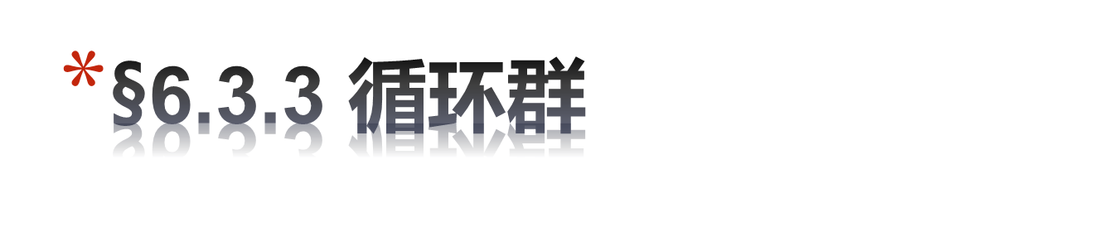

定理6.3.4 设a是群G的一个元素。于是a的所有幂的集合a^{n}，n=0,±1,±2,…做成G的一个子群，记为(a)。此群称为由a生成的子群。
证明：显然，(a)⊆G。
1)(a)非空，至少a⁰=1∈(a)。
2)任取(a)中二元素a^{m}, a^{n}，有
a^{m}(a^{n})⁻¹=a^{m}a^{-n}=a^{m-n}∈(a)
故由判别条件二，(a)做成G的一个子群。
(还可用子群的定义或其他判别条件证明)

Slide 20

定义6.3.2 如果群G可以由它的某元素a生成，即有a∈G，使G=(a)，则G叫做一个循环群，或巡回群。
上面定理中的(a)称为由a生成的循环子群。
例：整数加法群(Z，+)是由1生成的循环群。(mZ，+)是由m生成的循环群。
例：设G是4次对称群(本身不是循环群)，由(1 2)生成的循环子群为{I, (1 2)}。
Notes:
G这个4次对称群中有置换不是由幂生成的，所以不是循环群。

Slide 21

看由元素a所生成的循环群(a)：
…，a⁻²，a⁻¹，a⁰，a，a²，… (1)
情形1⁰ 如果(1)中所有元素都彼此不同，则称a的周期为无穷大或0。此时，对任意两个不同的整数s与t，a^{s}≠a^{t}。
情形2⁰ 如果(1)中出现重复的元素，即有整数 s≠t，使a^{s}=a^{t}。不妨设s>t，于是
s-t>0且a^{s-t}=1， 即有正整数m使a^{m}=1。
若n为适合a^{n}=1的最小正整数，则称a的周期为n。

Slide 22
结论：群的单位元的周期为1，(1)={1}。
结论：群中任一元素和它的逆元具有同样的周期。
证明：
若a的周期为无穷大，则显然a⁻¹的周期也为无穷大。
若a的周期为n，a⁻¹的周期为m，
由(a⁻¹)^{n}=a^{-1⋅n}=(a^{n})⁻¹=1⁻¹=1，
知m≤n(m|n)。
由a^{m}=((a⁻¹)^{m})⁻¹=1⁻¹=1，知n≤m(n|m)。
因此，m=n。

Slide 23
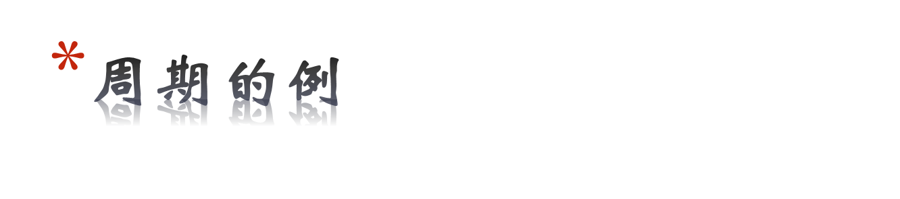
例：4次对称群中(1 2 3 4)的周期是4，
因为
(1 2 3 4)²=(1 3)(2 4)
(1 2 3 4)³=(1 4 3 2)
(1 2 3 4)⁴=I
例：在(C*，·)中，1的周期为1，-1的周期为2，±i的周期为4。

Slide 24
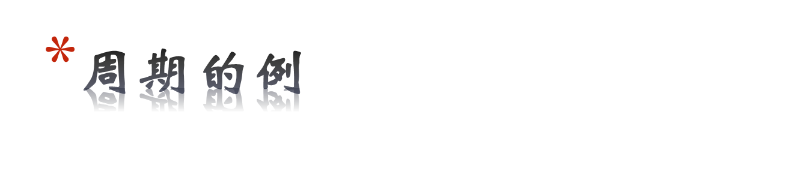
例：设(G，·)是群，x,y∈G，
且y·x·y⁻¹=x²，其中x≠1，y的周期是2，试求x的周期。
解：由已知x≠1，断言x²≠1。
反证：若x²=1，由已知，y·x·y⁻¹=x²，得y·x·y⁻¹=1，即，y·(x·y⁻¹)=1。
又由群中任意元素的逆是唯一的得
y⁻¹=x·y⁻¹，
两边同时右乘y，得x=1，与已知矛盾。

Slide 25
由y·x·y⁻¹=x²，得：
x⁴=(y·x·y⁻¹)·(y·x·y⁻¹)
=(y·x)·(y⁻¹·y)·(x·y⁻¹)
=(y·x)·1·(x·y⁻¹)
= y·x²·y⁻¹
= y·(y·x·y⁻¹)·y⁻¹ 由已知：
= y²·x·y⁻²
由y的周期是2知，y²=1，且y⁻²=1。
因此，x⁴=1·x·1=x。
即，x³=1。因此，3是满足x^{n}=1的n的最小正整数，即，x的周期是3。

Slide 26

定理6.3.5 若群G中元素a的周期为n，则
1) 1, a, a², a³, … , a^{n-1}为n个不同元素；
2) a^{m}=1当且仅当n∣m;
3) a^{s}=a^{t}当且仅当n∣(s-t)。

Slide 27
证明：因为任意整数m恒可唯一地表为
m=nq+r，0≤r<n
故：a^{m}=a^{nq}a^{r}=(a^{n})^{q}a^{r}=1^{q}a^{r}=la^{r}=a^{r}；
由于0≤r<n，故按周期的定义知
a^{r}=1 iff r=0
所以，a^{m}=1 iff r=0 iff n∣m
即(2)得证。
由(2)即知：
a^{s}=a^{t} iff a^{s-t}=1 iff n∣(s-t)，
即(3)得证，最后由(3)立即可得(1)。

Slide 28

设a为群G的一个元素，
1)如果a的周期为无穷大，则(a)是无限循环群，(a)由彼此不同的元素
…，a⁻²，a⁻¹，1，a，a²，…
组成。
2)如果a的周期为n，则(a)为n元循环群，它由n个不同的元素
1，a，a²，a³，…，a^{n-1}
组成。

Slide 29

在加法群中，(a)应换为a的所有倍数的集合：
…，-2a，-a，0，a，2a，… *
当(*)中的所有元素均彼此不同时，称a的周期为无穷大或为0；否则当n为适合na=0的最小正整数时，称a的周期为n。
定理6.3.5’若加法群中a的周期为n，则有
1’) 0, a, 2a, … , (n-1)a为n个不同元素；
2’) ma=0当且仅当n∣m；
3’) sa=ta当且仅当n∣(s-t)。

Slide 30

定理6.3.6
1)无限循环群(a)一共有两个生成元：a及a⁻¹。
2)n元循环群(a)中，a^{k}是(a)的生成元的充要条件是(n, k)=1。所以(a)一共有ϕ(n)个生成元素。

Slide 31

1)如果a^{k}是(a)的一个生成元，那么(a)中每个元素都可表示为a^{k}的方幂。特别地，a也可表示为a^{k}的方幂。设
a=(a^{k})^{m}=a^{km}
由(a)是无限循环群知，km=1。
因此，k=±1。即，a及a⁻¹为无限循环群(a)的生成元。
Notes:
(a)是无限循环群，则所有元素彼此都不同，在km不等于1的情况下，a和a^{km}应是不同的元素，但这里它们相等。所以，必然有km=1。
又因为k、m都是整数，所以，k、m=±1。

Slide 32
2)必要性：
若a^{k}是(a)的一个生成元，那么(a)中每个元素都可表示为a^{k}的方幂。特别地，a也可表示为a^{k}的方幂。设
a=(a^{k})^{m}=a^{km}
因(a)是一个n元循环群，即a的周期为n。由周期的性质知，n|km-1。因此，
km-1=qn， mk-qn=1。
这说明k与n互质。

Slide 33
充分性。
若k与n互质，则有s和t，使sk+tn=1，故：
a¹=a^{sk+tn}=a^{sk}a^{tn}=(a^{k})^{s}(a^{n})^{t}=(a^{k})^{s}。
即a可表为a^{k}的若干次方，因此(a)中每个元素都可表示为a^{k}的方幂， a^{k}是(a)的一个生成元。
总之， a^{k}是(a)的生成元 iff (n, k)=1。
但在0≤k<n中，共有ϕ(n)个k与n互质，故共有ϕ(n)个元素a^{k}可生成(a)。

Slide 34

设n是任意正整数，试看mod n的任意剩余类A。设a∈A。若a和n互质，则A中任意数和n互质。此时我们称剩余类A和n互质。
事实上，若b≡a(mod n)，则a=b+qn，倘若b和n 有一个大于1的公因数d，则d也是a的因数，因而是a和n的公因数，此为矛盾。可见，若A中有一个数和n互质，则其中所有的数都和n互质。故A中的数或者都和n互质，或者都和n不互质。

Slide 35

和n互质的剩余类的个数记为ϕ(n)，称为Euler(欧拉)函数。从和n互质的每一个剩余类中取出一个数，这样得到的ϕ(n)个数便称之为作成mod n的一个简化剩余系。
显然，从mod n的一个完全剩余系中取出与n互质的那些数就得到mod n的一个简化剩余系，因而ϕ(n)等于≤n的正数中和n互质的数的个数。
例如：n=10，则mod n的一个完全剩余系为0, 1, … , 9，一个简化剩余系为1, 3, 7, 9，ϕ(10)=4。

Slide 36
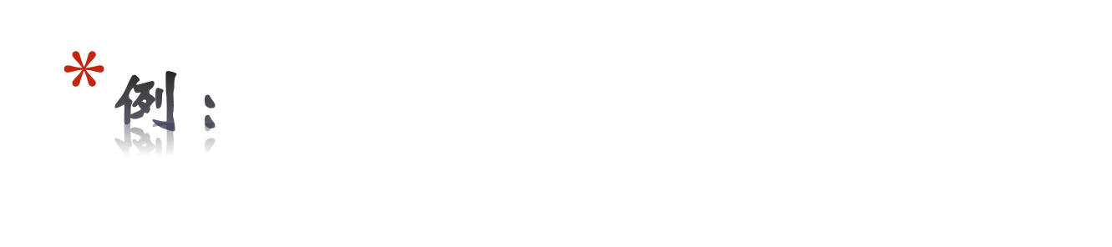
(Z, +)的生成元只能是1和-1。
若G=(a)是元数为12的群， ϕ(12)=4，与12互质的数有1, 5, 7, 11，因此a, a⁵, a⁷, a¹¹是G的所有4个生成元。

Slide 37
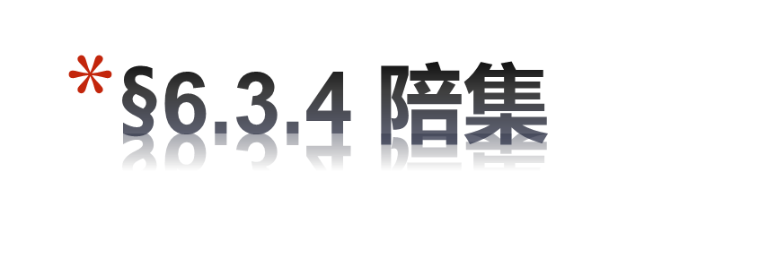
合同关系
定义6.3.3 设G是群，H是G的子群，a,b∈G，若有h∈H，使得
a=bh，
则称a合同于b(右模H)，
记为a≡b(右mod H)。
Notes:
有时需要根据子群H的一些特点将群分解成(划分成)一些不相交的子集合之并。如，在(Z,+)中，取一个正整数m，可得子群mZ={mz|z∈Z}，当m=2时，就是所有偶数在加法下作成的子群，通过这个子群就可以把整数加法群分解为奇数和偶数两个不相交子集合，它们就是相对于该子群(等价关系)的等价类----陪集。

Slide 38
例：设G是三次对称群：G={I, (1 2), (1 3),
(2 3), (1 2 3), (1 3 2)}，H是由(1 2 3)生成的子群H={I, (1 2 3), (1 3 2)}。
因为有I∈H，使得(1 2)=(1 2)I，所以
(1 2)≡(1 2)(右mod H)。
因为有(1 2 3)∈H，使得(2 3)=(1 2)(1 2 3)，
所以(2 3)≡(1 2)(右mod H)。
可验证： (1 2)≡(2 3)(右mod H)，
(1 2)≡(1 3)(右mod H)，
(1 3)≡(1 2)(右mod H)，
(1 3)≡(2 3)(右mod H)，
(2 3)≡(1 3)(右mod H)，
H中元素互相合同。
Notes:
该H把G分成两个等价类，{(12), (13), (23)}，{I, (123), (132)}。

Slide 39
结论：合同关系(右模H)是一个等价关系。
证明：
1)证自反性。因为对任意a∈G，有1∈H，使得a=a1，所以a≡a(右mod H)。
2)证对称性。即证若a≡b(右mod H)，则b≡a(右mod H)。由a=bh, h∈H可以推出b=ah⁻¹，而且h⁻¹∈H，故b≡a(右mod H)。
3)证传递性。即证若a≡b(右mod H)，b≡c(右mod H)，则a≡c(右mod H)。由a=bh，b=ck，h,k∈H，可得a=ckh，其中kh∈H，故a≡c(右mod H)。

Slide 40
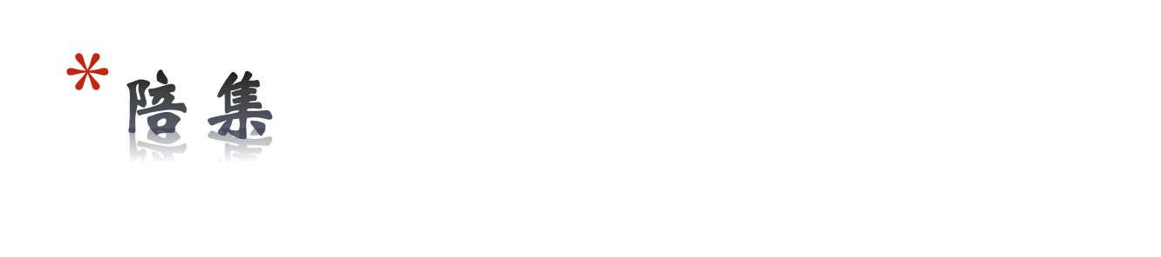
定义6.3.4 群G在合同关系(右模H)下的一个等价类叫做H的一个右陪集。
同样，可以说a合同于b(左模H)：a≡b(左mod H)和H的左陪集。

Slide 41
结论：a所在的右陪集为aH={ah|h∈H}。
分析：只需证明aH是合同关系(右模H)下的一个等价类即可。即证明：
(1)aH中元素互相合同(等价)。
(2)若b与aH中某元素c合同(等价)，则b∈aH。(即证aH中任意元素与aH外任意元素不等价)
Notes:
有些书上把右陪集称做左陪集，这没有关系，只要我们弄清楚就可以了。
a所在的右陪集：a可以是(1 2), (1 3), (2 3)，那么a所在的右陪集都是{(12), (13), (23)}；
a可以是I, (123), (132)，那么a所在的右陪集都是{I, (123), (132)}。
这里只提供证明思路。

Slide 42
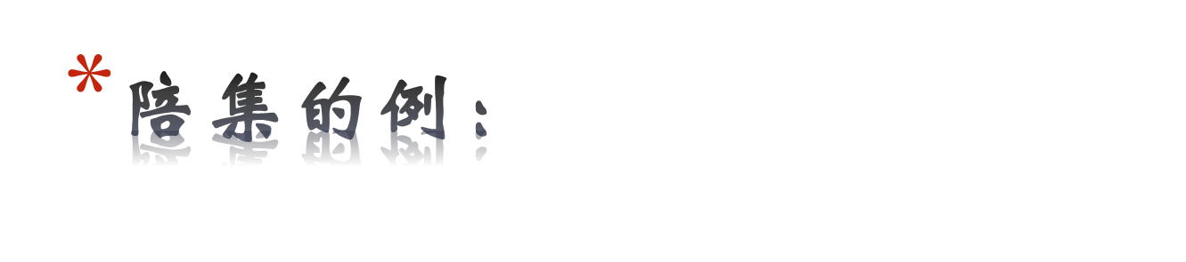
设G是整数加法群。H是m的所有倍数作成的子群，因为加法适合交换律，所以左右之分不存在，因而，(左mod H)和(右mod H)是一样的，左右陪集也是一样的。 a≡b(mod H)，即a=b+h(h∈H)，亦即，a=b+km, m|a-b，故a≡b(mod m)。
可见，H的陪集就是模m的剩余类。
Notes:
黑板上以m=2为例，说明Z分成偶数和奇数两个子群，H的陪集就是模2的两个剩余类。

Slide 43
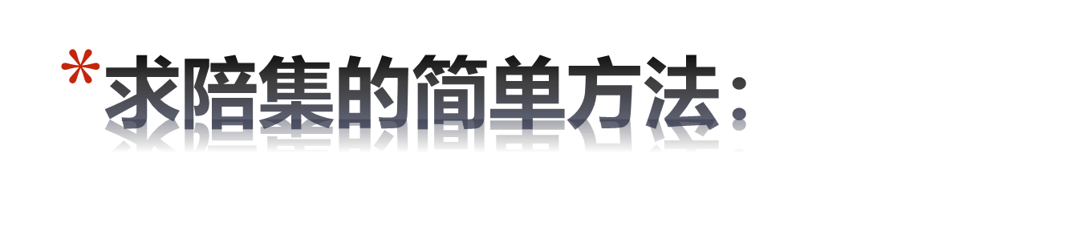
若G是一个有限群，求H的右陪集：
首先，H本身是一个；
任取a∉H,a∈G，而求aH，又得到一个；
任取b∉H∪aH，而求bH又得到一个；
如此类推，因G有限，最后必被穷尽，而
G=H∪aH∪bH∪…

Slide 44

设G是3次对称群：
{I, (1 2), (1 3), (2 3), (1 2 3), (1 3 2)}，
H：{I, (1 2)}，
H有三个右陪集：
{I, (1 2)}，{(1 3), (1 2 3)}，{(2 3), (1 3 2)}
H有三个左陪集：
{I, (1 2)}，{(2 3), (1 2 3)}，{(1 3), (1 3 2)}
Notes:
注意左乘还是右乘。

Slide 45

设H是群G的有限子群，则H的任意右陪集aH的元数皆等于H的元数。
证明： aH={ah│h∈H}，又G中有消去律：由ax=ay可以推出x=y，故H中不同元素以a左乘仍得不同的元素。因而aH的元数等于H的元数。
Notes:
求aH的方法本身就是用a乘H中所有元素，所以应该是aH的元素个数等于H的元素个数，如果a乘完后没有重复的话。所以我们要证明没有重复的元素。

Slide 46

(1)若H为G的有限子群，则|aH| = |H|。
(2)H本身也是H的右陪集。
证明：因为H=1H，所以，H为1所在的右陪集。
(3)a在陪集aH中。
证明：因为a=a1∈aH，得证。
根据这点，把a叫做右陪集aH的一个陪集代表。

Slide 47
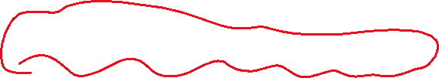
(4)aH=H iff a∈H。
证明：必要性：由a=a1∈aH, aH=H得a∈H。
充分性(证法一)：由a∈H, a∈aH，知aH=H，否则，a在两个不同的等价类中，矛盾。
(证法二)：往证 aH⊆H。任取x∈aH，则x=ah, h∈H，再由a∈H，及H是G的子群知，x=ah∈H，因此aH⊆H。
再证H⊆aH。任取x∈H，x=(aa⁻¹)x=a(a⁻¹x )，由a∈H,x∈H，及H是G的子群知a⁻¹x∈H，因此，x=a(a⁻¹x)∈aH， H⊆aH。
Notes:
证法一：如果aH不等于H，则a既在等价类aH中，又在等价类H中，而等价类是只与自己内部的等价，与外面的不等价，等价类之间是不相交的，矛盾。
a∈H，所以a⁻¹∈H；x∈H，则a⁻¹x∈H。

Slide 48
(5)对于右陪集aH中任意元素b，都有aH=bH。
证法一：由b∈aH知，存在h∈H，使得b=ah。因此，bH=ahH=a(hH)=aH。
证法二：若aH≠bH，由b∈aH知，b在右陪集aH中，而又由(3)知，b在右陪集bH中，b在两个不同的等价类中，矛盾。
证法三：往证aH⊆bH。任取x∈aH，则x=ah₁，h₁∈H。由b∈aH，知b=ah₂，h₂∈H。 因此，x=ah₁=a(h₂h₂⁻¹)h₁=ah₂(h₂⁻¹h₁)=b(h₂⁻¹h₁)
∈bH，因此aH⊆bH。
再证bH⊆aH。任取x∈bH，则x=bh’，h’∈H，由b∈aH，知b=ah’’，h’’∈H。因此，x=bh’= ah’’h’∈aH，因此bH⊆aH。
(5)说明右陪集aH中任一元素都可以取做陪集代表。

Slide 49

从(5)还可推出：
(6)aH=bH的充分必要条件是a⁻¹b∈H。
证明：
必要性：由b∈bH，及aH=bH知，b∈aH，故a⁻¹b∈H。
充分性：由a⁻¹b∈H知，b∈aH，故由性质(5)，知 aH=bH。
Notes:
b∈aH，则以a⁻¹左乘，得a⁻¹b∈H。

Slide 50

(7)任意两个右陪集aH和bH或者相等或者不相交。
证明：如果aH和bH相交，则它们包含公共元素c，即c∈aH，且c∈bH。因此，由(5)得aH=cH，且bH=cH。故，aH=bH。

Slide 51

定义6.3.5 设H是群G的子群，设对G中的任意元素g，都有gH=Hg，则称H是G的正规子群。
结论1 “平凡”子群H={1}和G都是G的正规子群。
结论2 Abel群的任意子群是正规子群。
Notes:
即H的左陪集和右陪集相等，H是正规子群。但是，正规子群不一定满足交换律；满足交换律一定是正规子群。

Slide 52
结论3 H是G的正规子群，必要而且只要对任意的g∈G，gHg⁻¹⊆H。
证明：必要性。由H是G的正规子群知，对于任意g∈G，gH=Hg，即gHg⁻¹=H，故gHg⁻¹⊆H。
充分性。设对任意g∈G，gHg⁻¹⊆H。既然此式对任意g∈G成立，则以g⁻¹∈G代g仍成立：g⁻¹H(g⁻¹)⁻¹⊆H，即，g⁻¹Hg⊆H；以g左乘以g⁻¹右乘之，得H⊆gHg⁻¹。
因此，H=gHg⁻¹对任意g∈G都成立，即，gH=Hg，因而H是正规子群。

Slide 53

设G是3次对称群：{I, (1 2), (1 3), (2 3), (1 2 3), (1 3 2)}，则：
(1)H₁={I, (1 2)}不是正规子群，因为(1 3)H₁≠H₁(1 3)；
(2) H₂={I, (1 2 3), (1 3 2)}是正规子群。
证明：对任意σ∈H₂，σH₂=H₂σ=H₂
(1 2)H₂=H₂(1 2)={(1 2), (2 3), (1 3)}，
因(2 3)∈(1 2)H₂，故(2 3)H₂=(1 2)H₂=H₂(1 2)
因(2 3)∈H₂(1 2)，故H₂(2 3)=H₂(1 2)，
因此，H₂(2 3)=(2 3)H₂。
同理，(1 3)H₂=H₂(1 3)。

Slide 54
结论4 设H是G的一个子群。H是G的正规子群当且仅当对G中任意的a，都有
aHa⁻¹=H，即H只有一个共轭子群，就是H自己。
H是G的子群，aHa⁻¹={aha⁻¹ |a∈G, h∈H}也是G的子群，称H的共轭子群。
证明：aHa⁻¹=H⇔aH=Ha，故有定义可知H是G的正规子群⇔ aHa⁻¹=H，对G中任意的a成立。

Slide 55
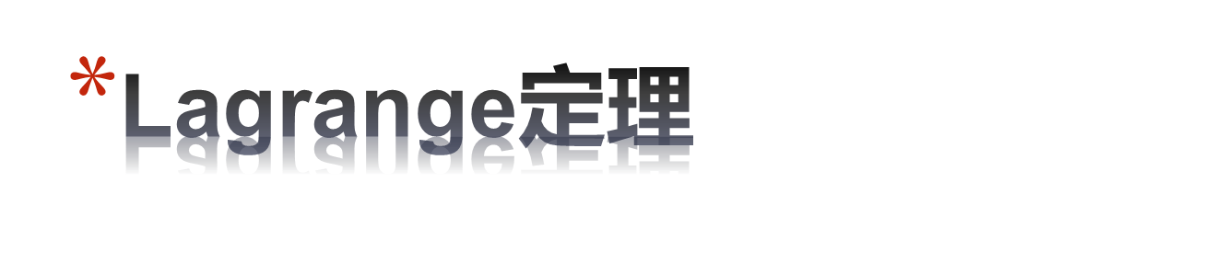
设G为有限群，则G的任意子群H的元数整除群G的元数。
证明：设|G|=n，|H|=r。
设H有s个右陪集，则每个右陪集的元数等于H的元数r；再由不同的右陪集没有公共元素，知所有右陪集的并集有元数rs。
而G等于所有右陪集的并集，故
|G|=n=rs=|H|s，
即，子群H的元数整除群G的元数。

Slide 56
H在G中的指数：有限群G的元数除以H的元数所得的商，记为(G：H)，称作H在G中的指数。
结论：H的指数也就是H的右(左)陪集的个数。
右代表系：从每个右陪集中选出一个元素为代表，全体代表的集合叫做一个右代表系或右代表团。
结论：设G有限而g₁, …, g_{s}作成一个右代表系，则g₁H，…，g_{s}H便是H的所有右陪集而G=g₁H∪…∪g_{s}H。

Slide 57
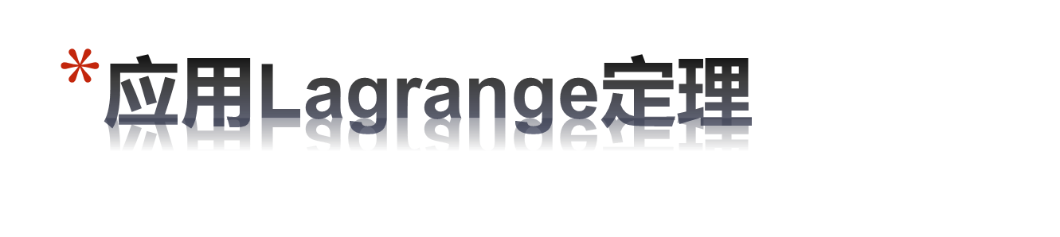
定理6.3.8 设G为有限群，元数为n，对任意a∈G，有a^{n}=1。
证明：因为G有限，a的周期必有限，否则a所生成的循环子群(a)将无限，G的元素将无穷多。命a的周期为m，则a生成一个m元循环子群(a)。按Lagrange定理，m│n，即n≡0(mod m)，因此a^{n}=1。
Notes:
实际上也说明了每个元素的周期都整除n。
拉格朗日定理的应用：
我们可以使用拉格朗日定理确定一个群内可能存在的子群、元素的周期等，从而搞清一个群的结构。以前我们确定一个群内的子群时，主要利用元素生成的子群。有个这个定理，就可以首先有G的元数的因子来确定可能存在子群的元数以及元素的周期，然后根据子群的元数来寻找子群。

Slide 58

证明6元群中一定有周期为3的元素。
证明：根据定理6.4.8，G中元素的周期是6的因子，所以G中只能有周期为1、2、3和6的元素。
但G中有周期为6的元素a时，a²的周期就是3，得证。
若G中不含有周期为6的元素，则G中除1 外，元素周期只能为2或3。下面用反证法证明G中必含周期为3的元素。
若不然G中所有元素a，满足a²=1，即a=a⁻¹。任取G中a, b有ab=(ab)⁻¹=b⁻¹a⁻¹=ba，G是Abel群。取G中非1的a和b，令H={1,a,b,ab}，使用子群判定定理易证H是G的子群且有4个元素，与Lagrange定理矛盾，则得证。

Slide 59

确定所有可能的4元群。
解：因为元素的周期是群的元数的因子，故可分为以下几种情况讨论：
1)G中存在周期为4的元a，则G=(a)。
2)G无周期为4的元，则除单位元1外均为2，G是Abel群。设G={1,a,b,c}，a,b,c的周期为2。
因ab≠1、a、b，所以ab=ba=c，类似有bc=cb=a，ac=ca=b，所以G=Klein四元群。
故4元群只有两种可能：4元循环群或Klein四元群。
Notes:
这两个4元群在黑板上画出。见doc文档。

Slide 60

设H是G的子群，证明如果H的任意两个右陪集的乘积仍是一个右陪集，则H是G的正规子群。
证明：首先证明，对任意的a,b∈G， aHbH=abH。事实上，由题设aHbH是H的一个右陪集，令其为cH，显然有ab∈cH，故abH=cH=aHbH。下面证H是G的正规子群。对任意a∈G,h∈H,ah∈aH, a⁻¹∈a⁻¹H，得到aha⁻¹∈aHa⁻¹H=aa⁻¹H=H。 由h的任意性知aHa⁻¹⊆H，证毕。

Slide 61

设a,b是群G的元素，a的周期为2，b的周期为3，且ab=ba，证明ab的周期为6。
试求四次对称群S₄关于Klein四元群 H= {(1), (1 2)(3 4), (1 3)(2 4), (1 4)(2 3)}的指数，并写出包含(1 3)的H的左陪集和包含(1 2)的H的右陪集。
证明14元群必有7元子群。
Notes:
1. 证明：设ab的周期为k，由于（ab）⁶= a⁶b⁶=1，故k|6。于是k只有四种可能性：k=1,2,3,6。若k=1或2，则（ab）² =1，但（ab）²=a²b²= b²，即b²=1，与b的周期为3矛盾。
若k=3，则（ab）³ =1，则（ab）³=a³b³= a³，即a³=1，而a的周期为2，故2|3，矛盾。
因此，k只能等于6，即ab的周期为6。
2. 6；{(1 3), (1 4 3 2), (2 4), (1 2 3 4)}; {(1 2), (3 4), (1 3 2 4), (1 4 2 3)}
3. 证明：如果是循环群，则（a²）是7元子群。
如果不是循环群，则没有周期为14的元素，如果没有7元子群，根据拉格朗日定理，除了单位元，其余元素周期均为2，即是交换群。那么{1，a，b，ab}就组成了一个子群，而14元群不可能有4元子群，矛盾。
综上，存在7元子群。

Slide 62

P193-3, 5
n次对称群中周期是奇数的置换是奇置换还是偶置换？
写出三次对称群G的所有子群。
Notes:
1.
2. 偶置换。因为奇数个置换相乘等于1，而1是偶置换，所以，只能是偶置换使得奇数个偶置换相乘等于偶置换。
3. 三次对称群G的所有子群如下：
｛I，（1 2），（1 3），（2 3），（1 2 3），（1 3 2）｝，
｛I，（1 2 3），（1 3 2）｝，
｛I，（1 2）｝，｛I，（1 3）｝，｛I，（2 3）｝，
｛I｝。

